Slide 1
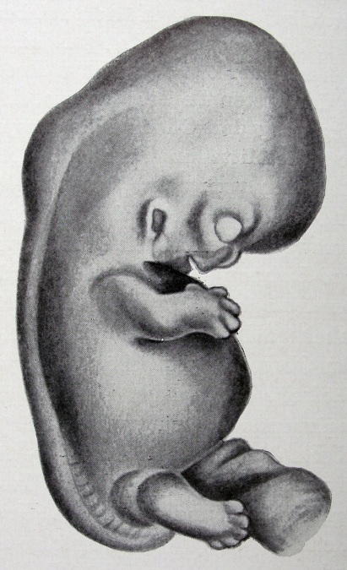
Entwicklung des Gesichtes
Dr. Gábor Baksa
Institut für Anatomie, Histologie und Embryologie
2018.
Bild: Boenig

Slide 2
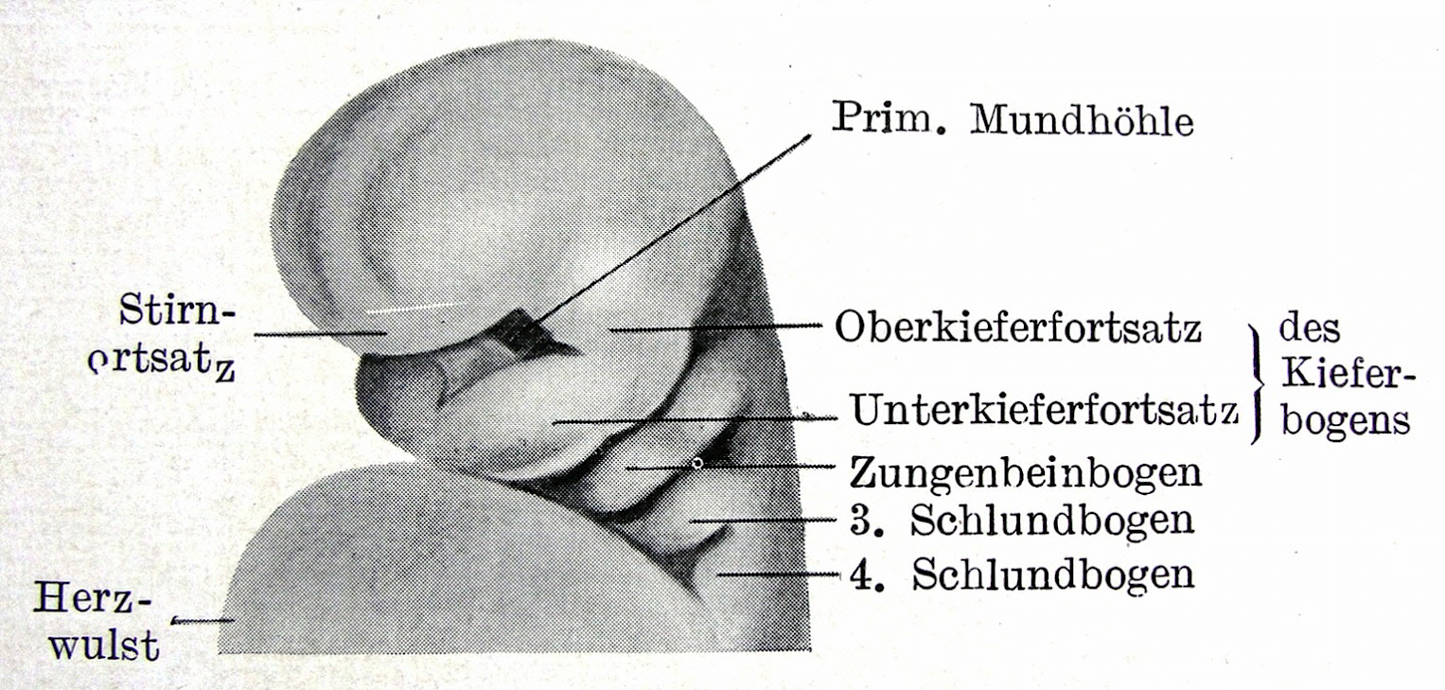
4. Embryonalwoche: den Fischembryonen ähnlich entstehen Kiemenbögen (Wülste)
in der Kopf-Hals Region insg. 4
(5. und 6. nur rudimentär)
Bilder: Boenig

Slide 3
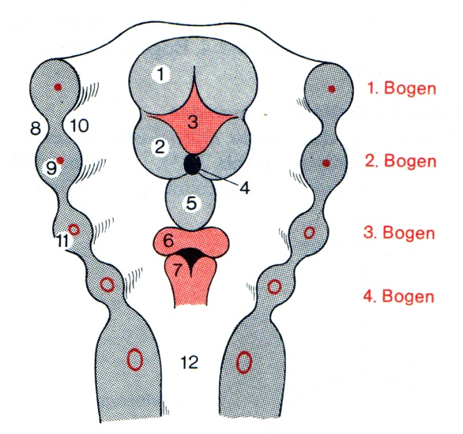
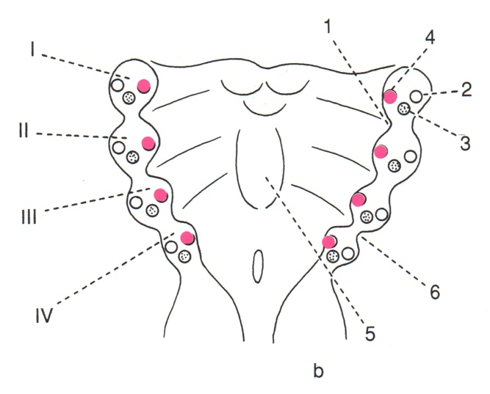
Faller
Fehér
Larsen‘s
Zusammensetzung der Schlundbögen:
Schlundbögen (I-IV) mit Ektoderm außen und Endoderm innen; zwischen denen: Mesenchym, Nerv (3), Gefäss (4), Knorpelspange (2), Muskelelemente
b) Schlundtaschen (1) von innen, mit Endoderm ausgekleidet c) Schlundfurchen (6) von außen, mit Ektoderm ausgekleidet
Kiemenbogenmembranen (zw. 1 und 6)
(hier Ekto- und Endoderm miteinander verklebt)
Bogen = Mandibularbogen
- Oberkieferfortsatz
- Unterkieferfortsatz
2. Hyoidbogen
3. Schlundbogen
4. Schlundbogen

Slide 4
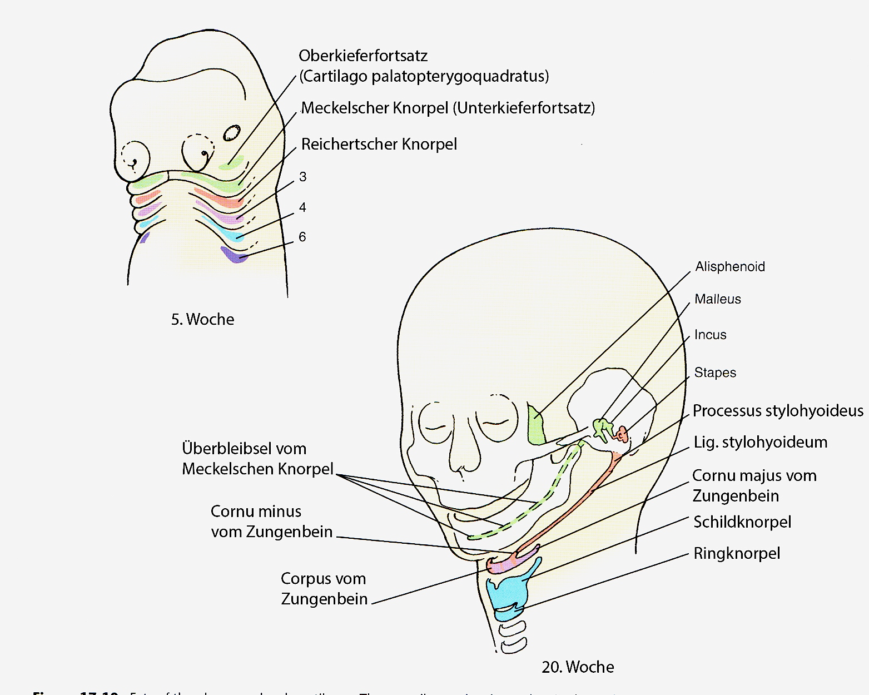
1. Knorpelspange:
Meckelscher Knorpel:
2 von den 3 Gehörknöchelchen
(Malleus und Incus)
Lig. mallei anterius und
Lig. sphenomandibulare
Larsen‘s
2. Knorpelspange:
Reichertscher Knorpel:
1 Gehörknöchelchen (Stapes)
Proc. styloideus
oberer Teil des Corpus ossis hyoidei
und Cornu minus
Lig. stylohyoideum
3. Knorpelspange:
unterer Teil vom Corpus ossis hyoidei,
Cornu majus
4. Knorpelspange (und aus rudimentärem 6.):
Kehlkopfknorpel (Epiglottis ausgenommen!!!)
Skelettelemente hier nicht aus dem
Mesoderm, sondern aus der Neural-
leiste = Mesektoderm!

Slide 5
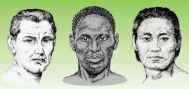
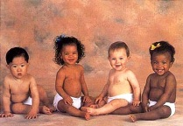
Entwicklung des Gesichtes
Entwicklung der Nasenhöhle
Entwicklung der Mundhöhle
Mißbildungen
Bilder: Google

Slide 6
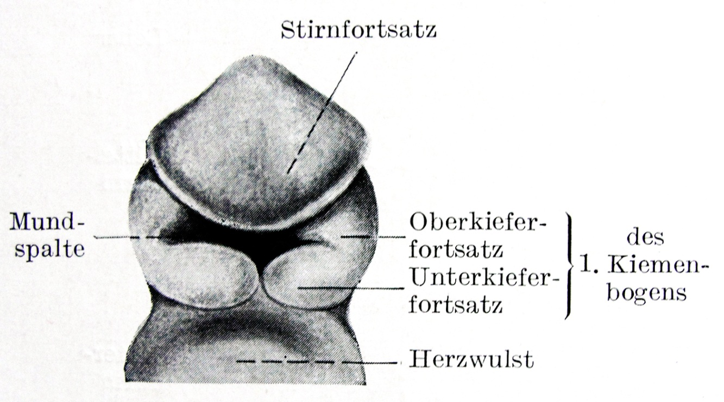
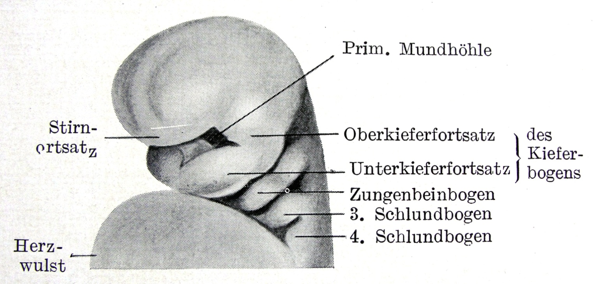
Stadium: 2,5 mm lang, ca. 4. Woche
Stirnfortsatz (auch frontonasale Prominenz) und
die je zwei Ober- und Unterkieferfortsätze um-
schliessen eine primitive Mundhöhle
(Mundbucht - Stomodeum)
Derzeit keine Nasenhöhle vorhanden
Boenig
Oberkieferfortsatz: nur teilweise aus dem 1.
Kiemenbogen; teils aus dem darüber liegenden
Mesenchym
Beide Fortsätze beinhalten viele Neuralleisten-
elemente
ca. 40-45. Tage

Slide 7
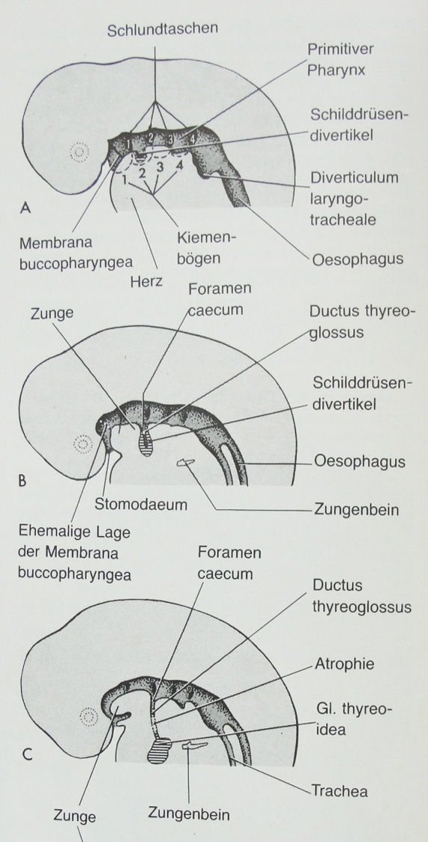
Während der 4. Woche entstehen Löcher
an der Membrana buccopharyngea
(Oropharyngealmembran)
Bis zur 5. Woche entsteht eine vollständige
verbindung zwischen Bundbucht und
Darmrohr
4. Woche
5. Woche
6. Woche
Moore

Slide 8
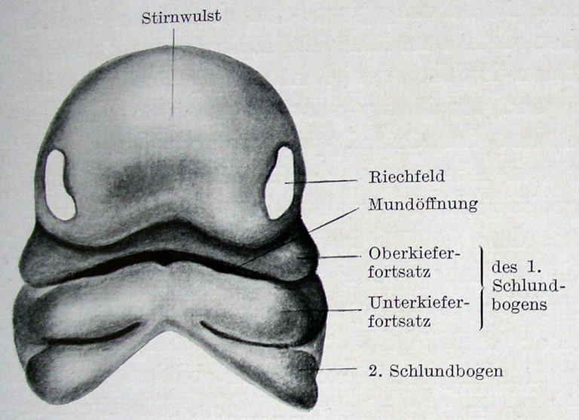
Entstehung der Riechplakoden
Boenig
etwa während der 4. Woche entstehen beidseitig Verdickungen am Ektoderm:
die Riechplakoden
Diese Stelle sinkt immer tiefer ein, wobei die Riechgruben und Nasenlöcher
zustandekommen
Moore

Slide 9
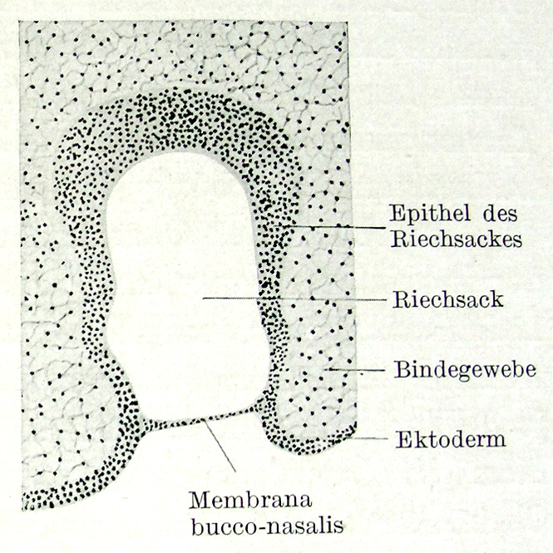
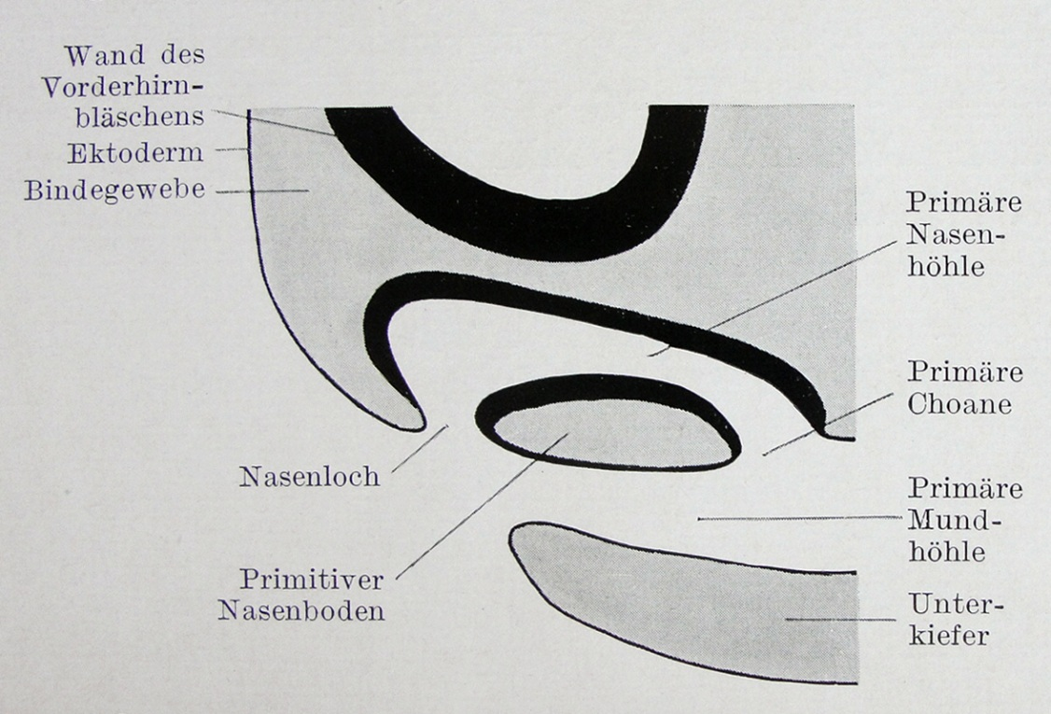
Boenig
Durch weiteres Wachstum vereinigen sich die beiden „Nasen-
hälften“ zu einem Riechsack (kein Septum, keine Chonchae),
welches durch eine immer dünnere Membrana bucconasalis
(nur aus Ektoderm) von der primären Mundhöhle getrennt
bleibt.
Während der 6. Woche entstehen Löcher an der
Membrana bucconasalis, welche sich zu den primären
Choanae vereinigen
(noch keine endgültigen Choanae und Gaumen)
Boenig

Slide 10
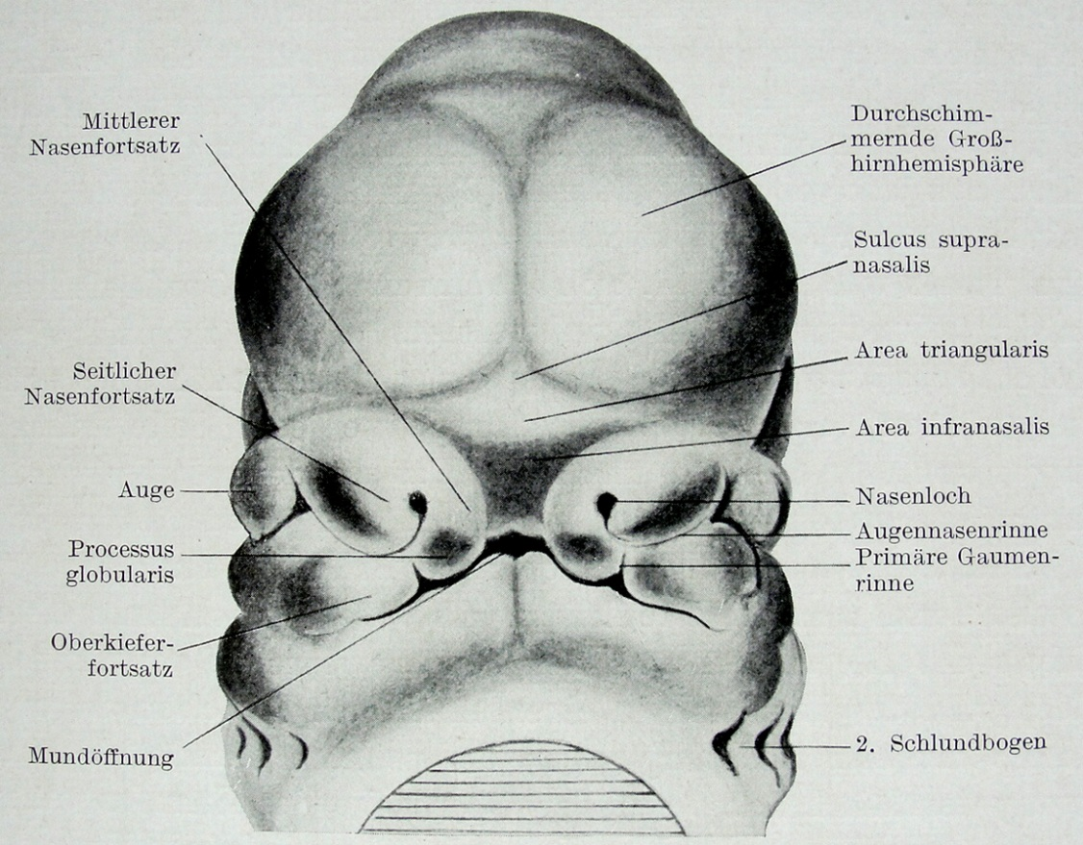
An der 6. Woche durch die Nasenlöcher
mediale und laterale Nasenfortsätze
entstanden
Die medialen miteinander, die lateralen
jeweils mit den Oberkieferfortsätzen ver-
schmelzen
letztere: Augennasenrinne (hier entsteht
der Ductus nasolacrimalis)
Bis zur 10. Woche verschmelzen auch die
Ober- und Unterkieferfortsätze
Vereinigunsstelle der Unterkieferfortsätze:
Symphisis mandibulae
Boenig

Slide 11
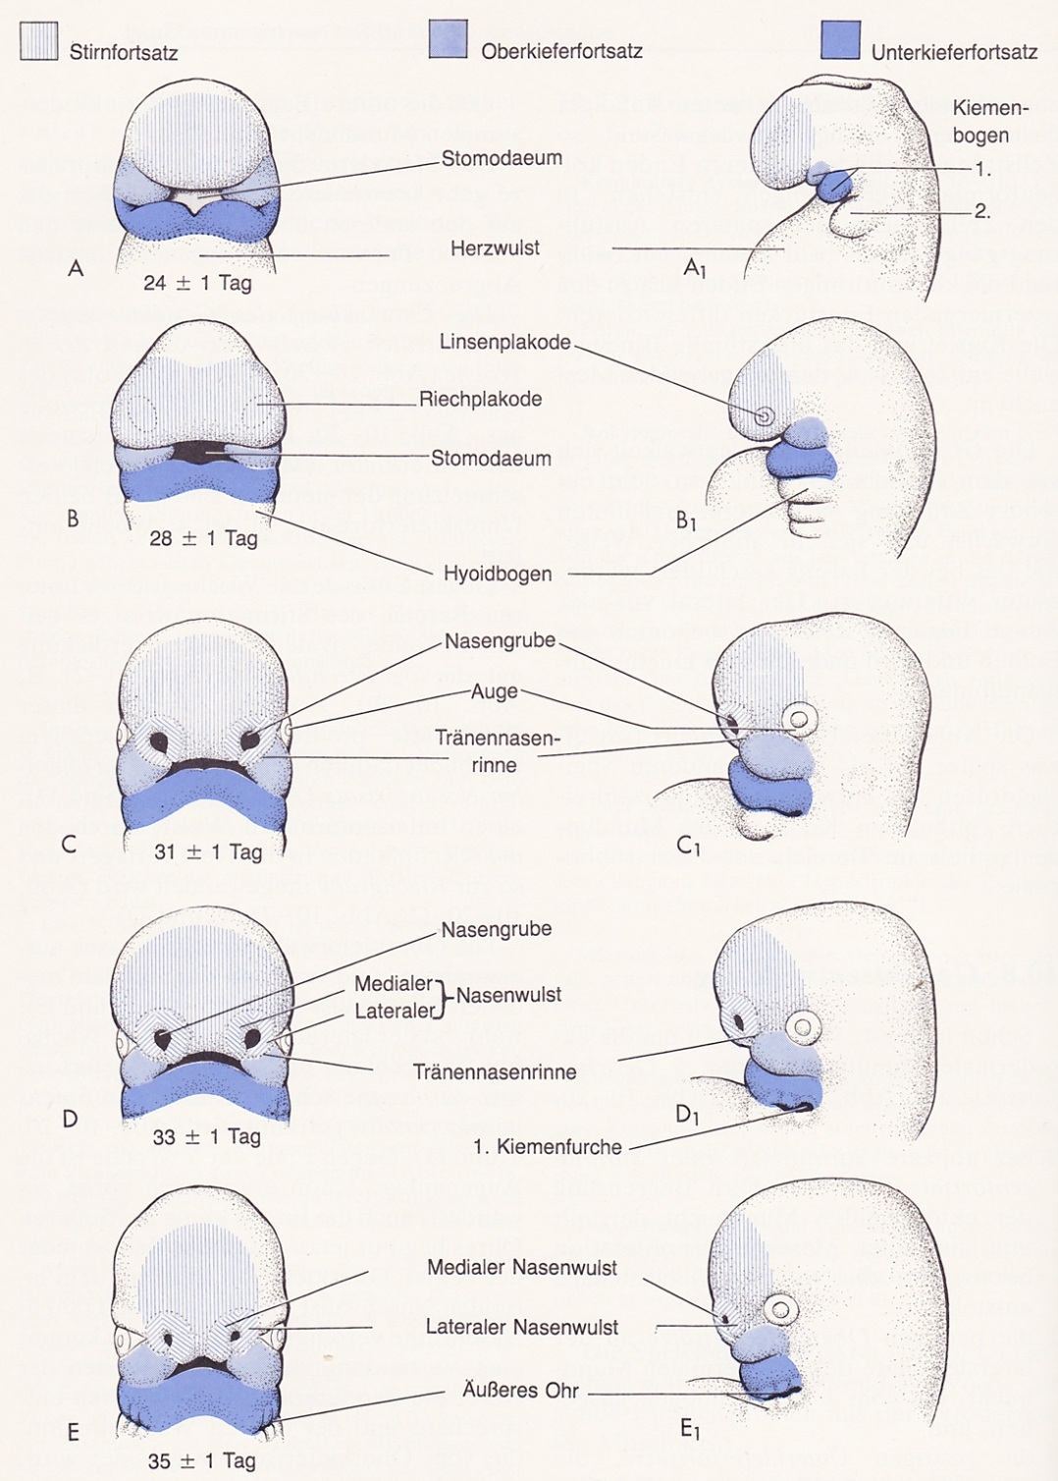
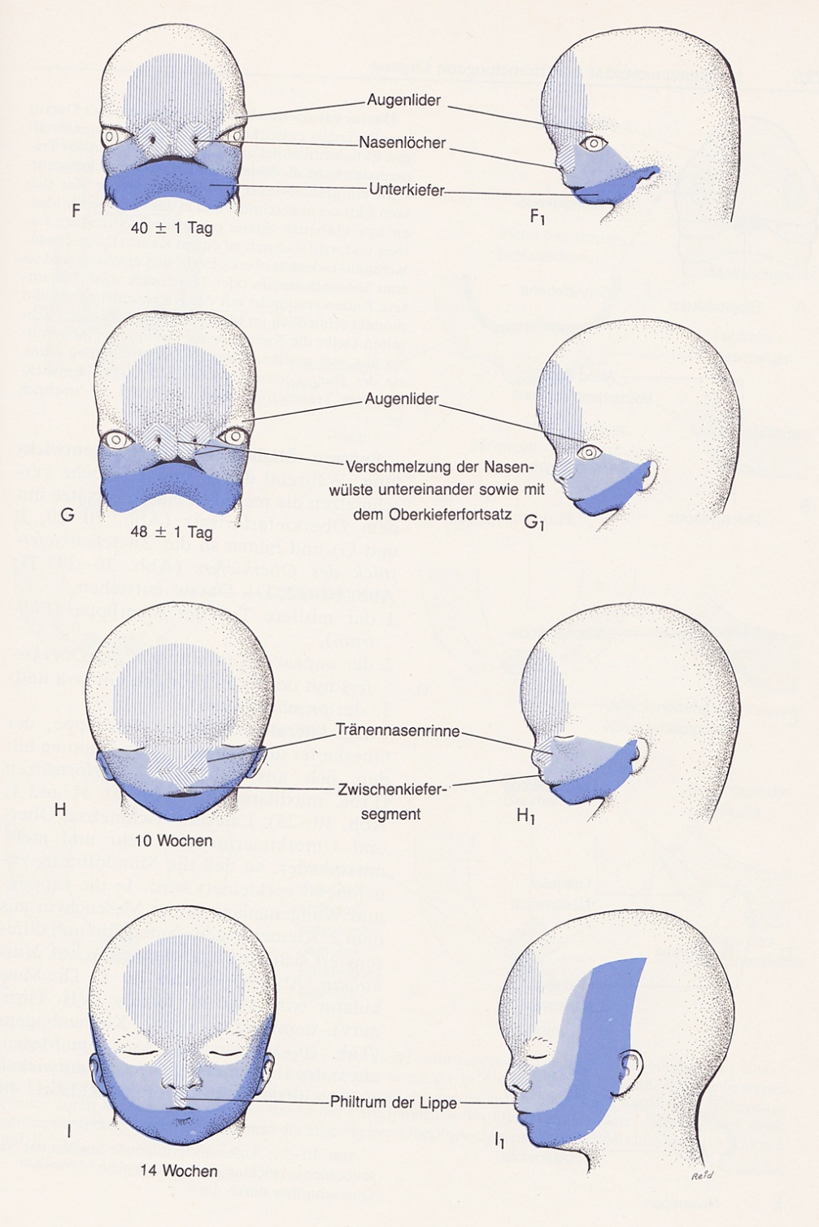
Moore

Slide 12
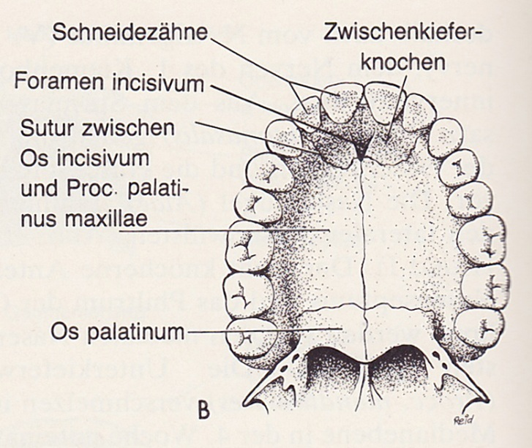
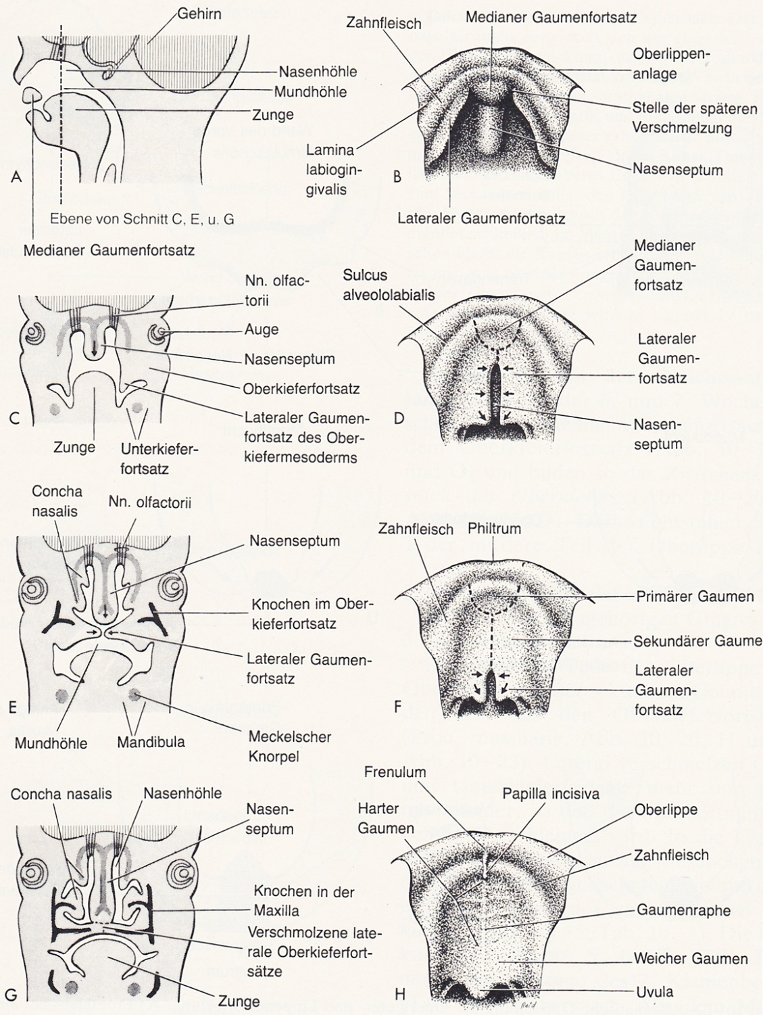
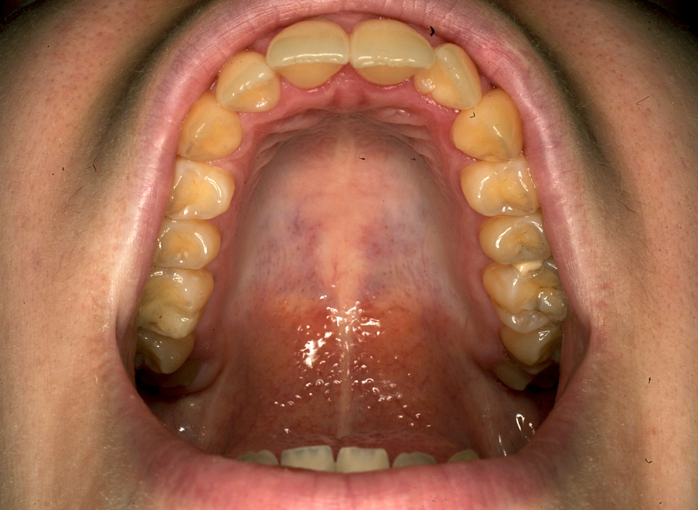
Moore

Slide 13
Moore
Entstehung des Gaumens:
der primäre Gaumen entspricht dem späteren
Os incisivum
der sekundäre Gaumen (Procc. palatinales maxillae)
entsteht beidseitz der Zungenanlage (Tuberc. laterale)
und hebt sich von der sagittalen zur Frontalebene
Vereinigung der primären und sekundären Gaumen:
Foramen incisivum
Zunge wächst weiter zum Mundboden beim Wachstum
des Unterkieferfortsatzes
Durch Herabwachsen des Nasenseptums und
Vereinigung mit dem Gaumen:
Nasengänge und definitive Choanae entstehen

Slide 14
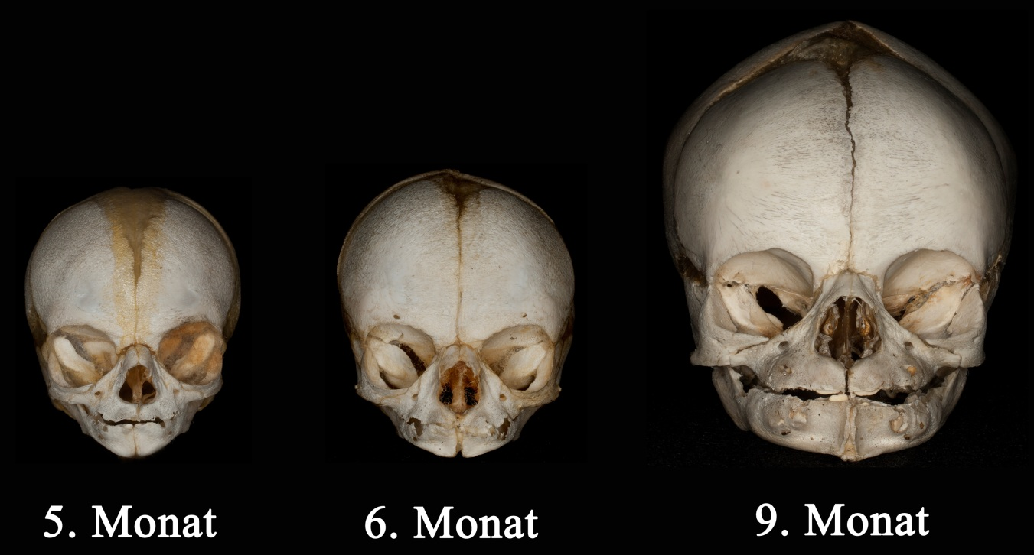
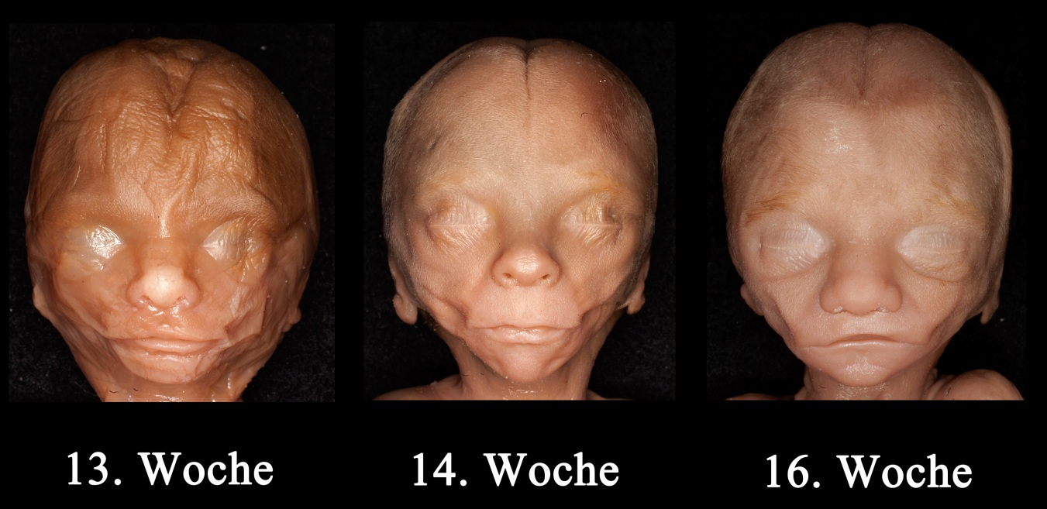

Slide 15
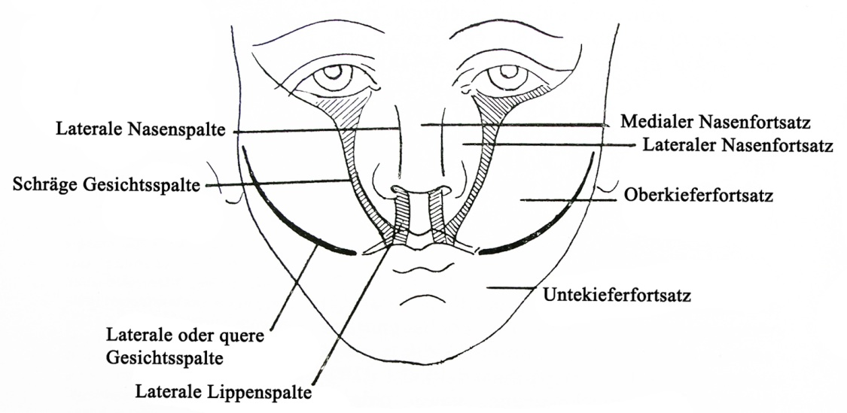
Missbildungen
Törő

Slide 16
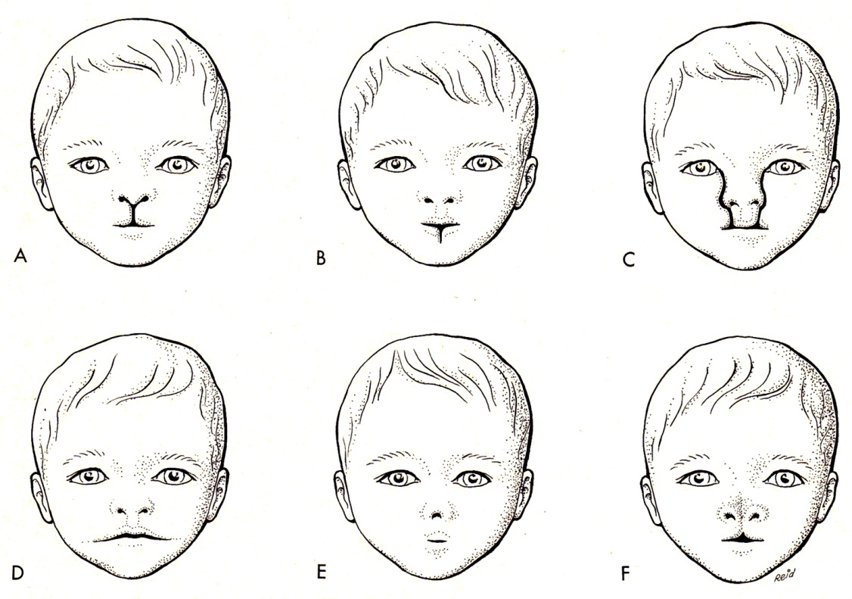
Moore

Slide 17
www.femina.hu
www.timothywhite.com

Slide 18
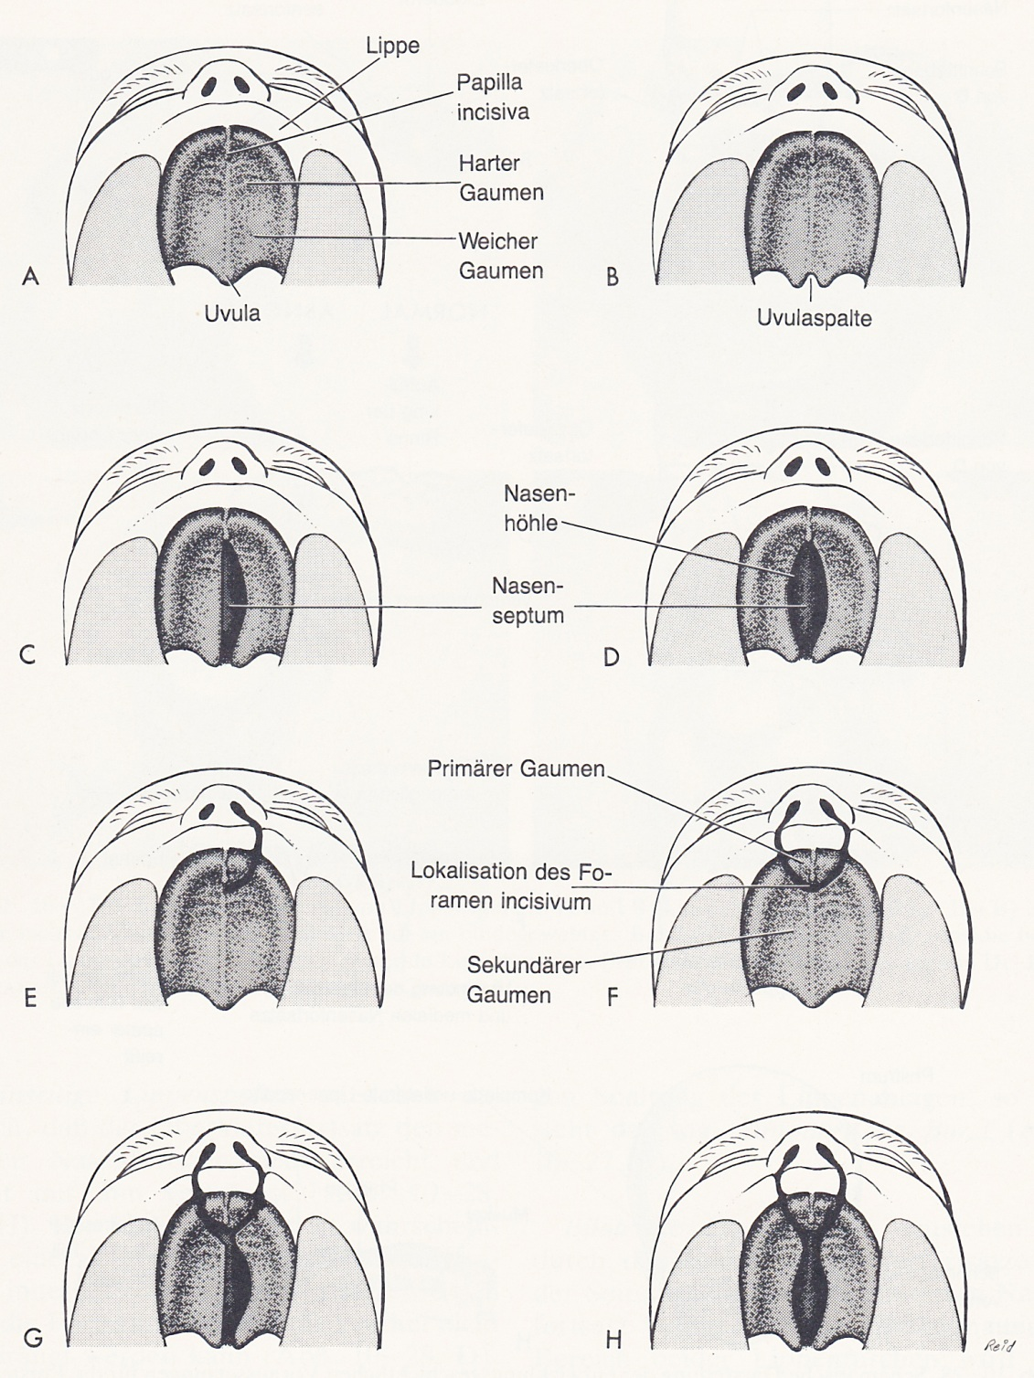
Moore

Slide 19
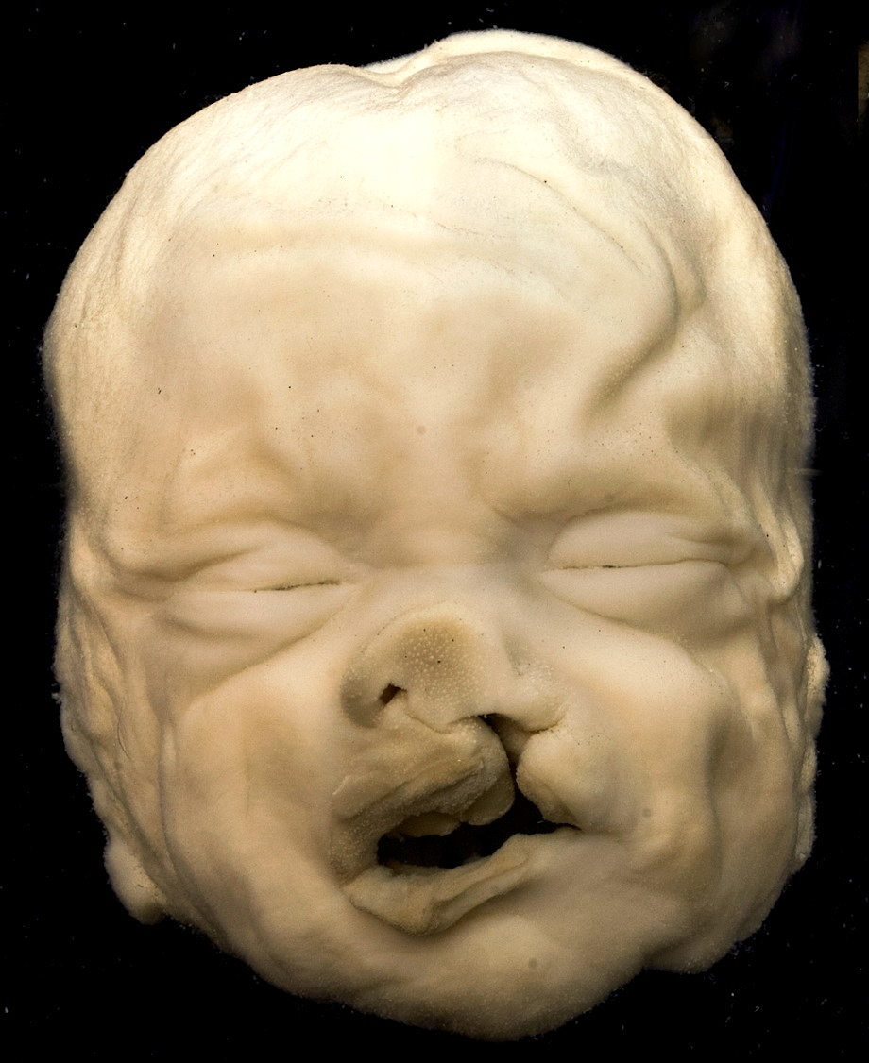

Slide 20
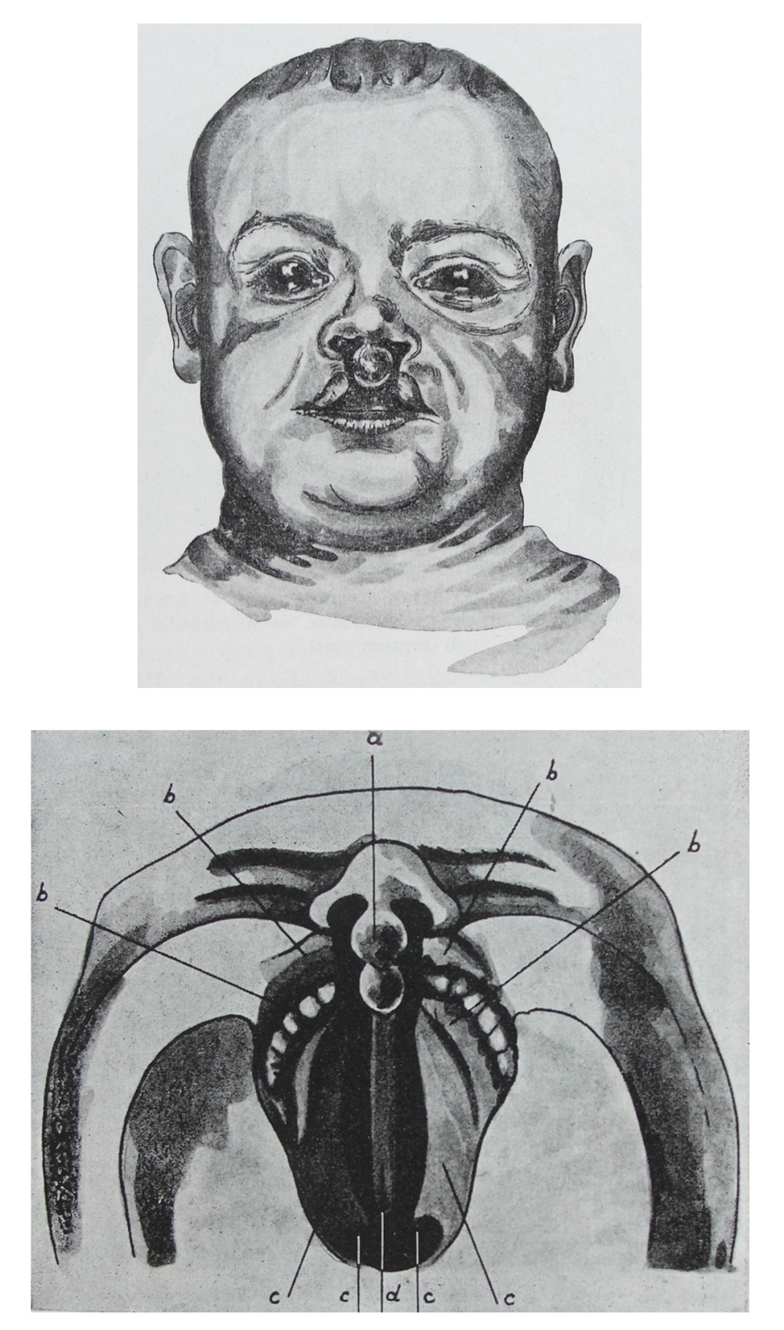
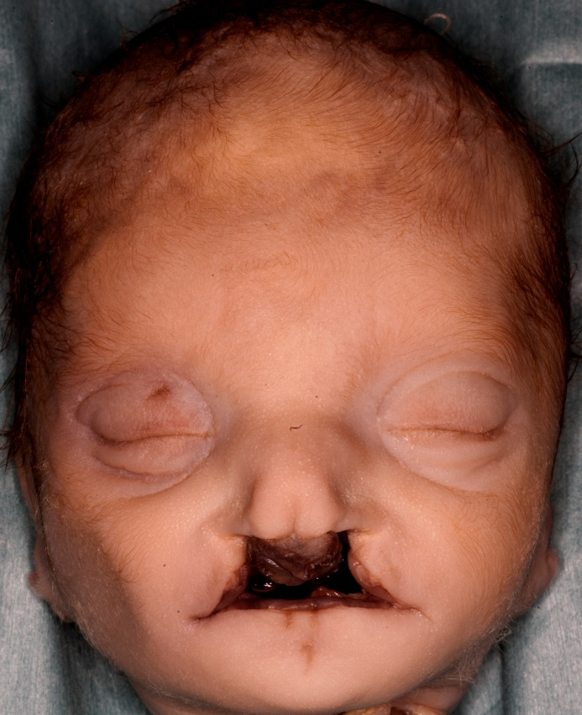
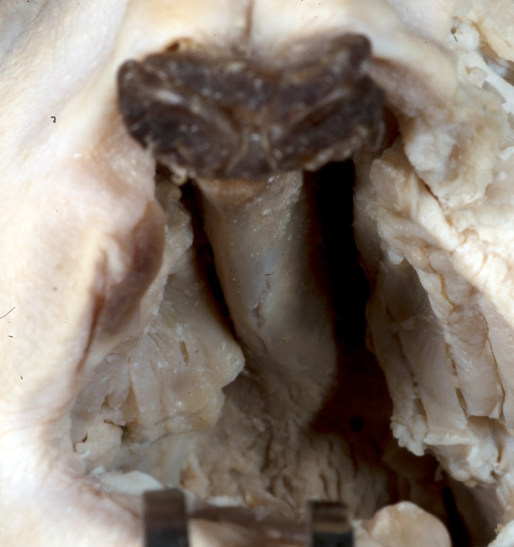
nach Corning (in: Törő)

Slide 21
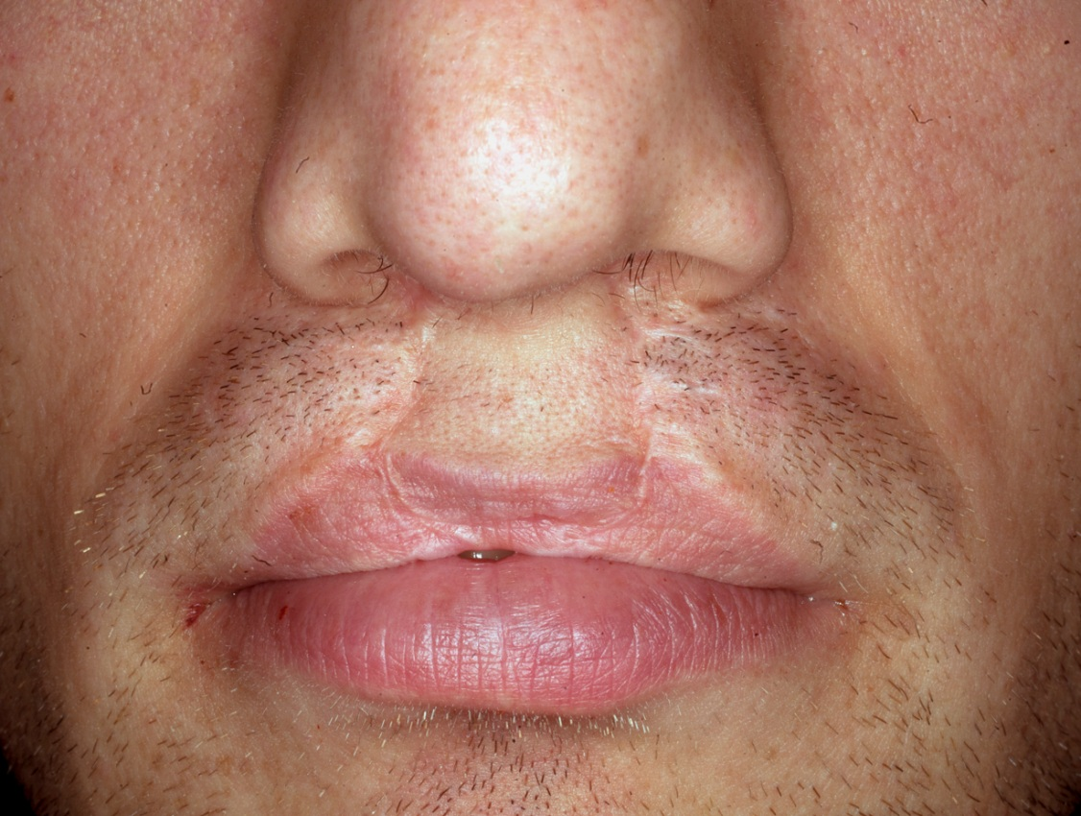
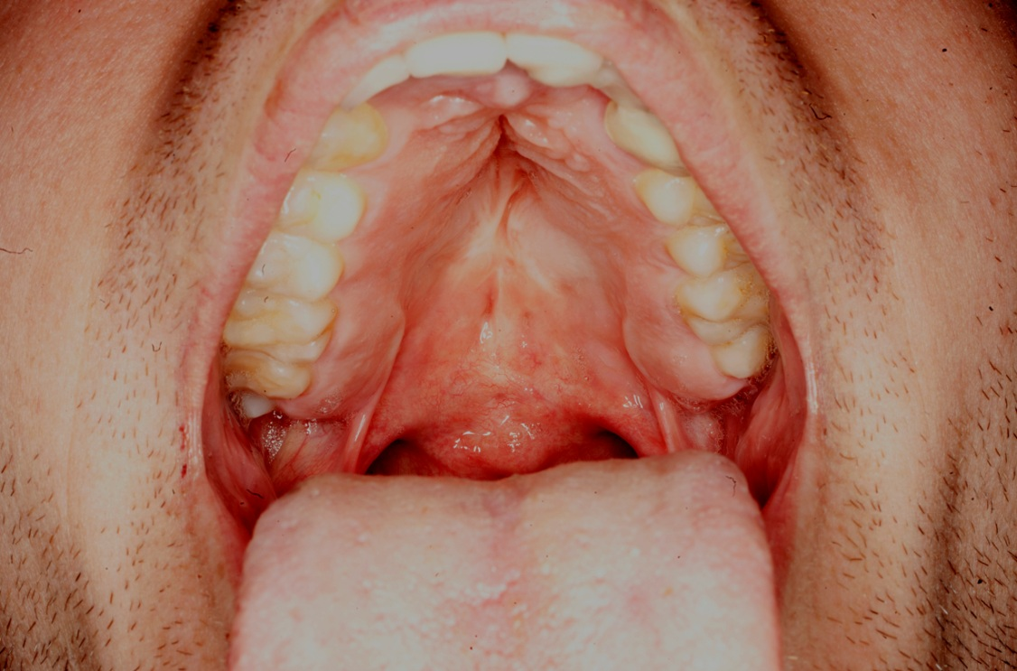

Slide 22
Literatur
Törő Imre: Az ember fejlődése (1942.)
Keith L. Moore: Embryologie (1985.)
Horst Boenig: Leitfaden der Entwicklungsgesichte des Menschen (1938.)
Larsen’s: Human Embryology (2014.)
Faller A.: Anatomie in Stichworten

